Slide 1

Atribuições dos Profissionais da Atenção Básica

Slide 2

Atribuições do Agente Comunitário de Saúde
Identificar os Sintomáticos Respiratórios nos domicílios e na comunidade e encaminhar ou comunicar o caso suspeito a equipe;
Orientar a coleta e o encaminhamento do escarro dos sintomáticos respiratórios;
Orientar e encaminhar os comunicantes dos casos confirmados à equipe;
Supervisionar a tomada diária da medicação específica, quando indicada, e o comparecimento do doente as consultas agendadas;
Fazer visita domiciliar de acordo com a programação da equipe utilizando os formulários corretos e a Ficha de Acompanhamento da tomada diária da medicação quando do tratamento supervisionado, mantendo-as atualizadas;

Slide 3

Atribuições do Agente Comunitário de Saúde
Verificar no cartão da criança, a situação vacinal: se faltoso encaminhar a US ou ao Centro de Saúde para ser vacinado;
Agendar consulta extra, quando necessário;
Realizar ações educativas junto á comunidade;
Participar, com a equipe, do planejamento de ações para ao controle da tuberculose na comunidade;

Slide 4
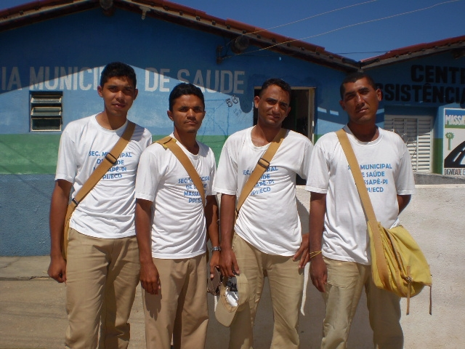
Função do Agente de Endemias
Identificar os sintomáticos respiratórios nos domicílios e na comunidade;
Encaminhar casos suspeitos e contatos para avaliação na US;
Desenvolver ações educativas e de mobilização da comunidade relativas ao controle da tuberculose, em sua área de abrangência.

Slide 5
Função do Técnico e Auxiliar de Enfermagem
Identificar os Sintomáticos Respiratórios em visita domiciliar, na comunidade e na US;
Convocar os comunicantes e o doente faltoso para consulta médica: planejar visita domiciliar ;
Orientar a coleta de escarro, identificar o pote de coleta e encaminhar o material ao laboratório;
Receber o resultado exame, protocolar e anexá-lo ao prontuário;
Aplicar a vacina BCG e o teste tuberculínico (PPD) desde que capacitado;

Slide 6
Função do Técnico e Auxiliar de Enfermagem
Fornecer medicação, conforme prescrição, orientar o seu uso e a importância do tratamento;
Supervisionar o uso correto da medicação nas visitas domiciliares e o comparecimento à consultas de acordo com a rotina da equipe;
Agendar consulta extra, quando necessário;
Preencher o Livro de Registro e Acompanhamento dos casos de Tuberculose e o de Sintomático Respiratório na US;
Realizar o tratamento diretamente observado para os pacientes com tuberculose, conforme orientação do enfermeiro ou médico;
Realizar ações educativas junto á comunidade;
Participar da programação e avaliação das ações.

